Slide 1
স্বাগতম
সমাজকর্ম প্রথম পত্র
একাদশ ও দ্বাদশ শ্রেনীর সকল শিক্ষার্থী
খাতেমুন মঈন মহিলা ডিগ্রী কলেজ
বকসীগজ্ঞ, জামালপুর

Slide 2
শিক্ষক পরিচিতি
নূরে ফাতেমা নীলা
প্রভাষক
সমাজকর্ম বিভাগ
খাতেমুন মঈন মহিলা ডিগ্রী কলেজ
বকসীগজ্ঞ, জামালপুর ।

Slide 3
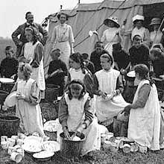
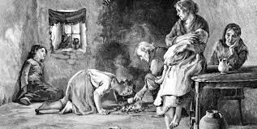
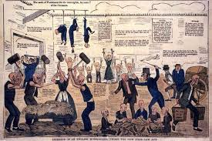
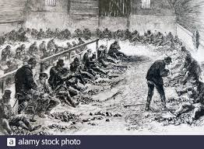
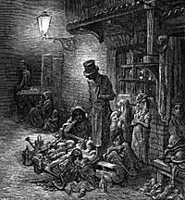
পাঠ পরিচিতি
শ্রেণী ঃ একাদশ
বিষয় ঃ দরিদ্র আইন
অধ্যায় ঃ দ্বিতীয়
সময় ঃ ৪৫ মিনিট

Slide 4
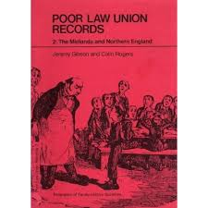
দরিদ্র আইনের বই

Slide 5
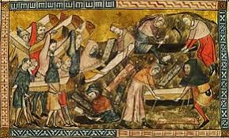
দরিদ্রদের সাথে নির্যাতনের ছবি

Slide 6
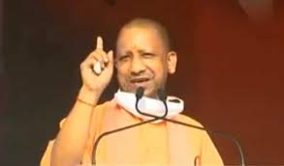
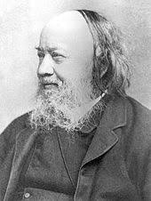
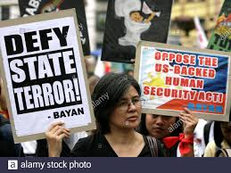
পাঠ উপস্থাপণ
একক কাজ,
যৌথ কাজ

Slide 7
মূল্যায়ণ
দরিদ্র আইন গুলো কি কি ?
১৬০১ সালের আইনটির নাম কি ?

Slide 8
কাজ
১৮৩৪ সালের সংস্কার আইনের সফল দিক গুলো উল্লেখ কর।

Slide 9
ধন্যবাদ
শিক্ষার্থীদের দরিদ্র আইনের অন লাইন ক্লাসে উপস্থিত থাকার জন্য ধন্যবাদ রইল ।

